Slide 1

«БІРТҰТАС ТӘРБИЕ» БАҒДАРЛАМАСЫ:
ЖАҢАРТЫЛҒАН МАЗМҰНЫ

Slide 2
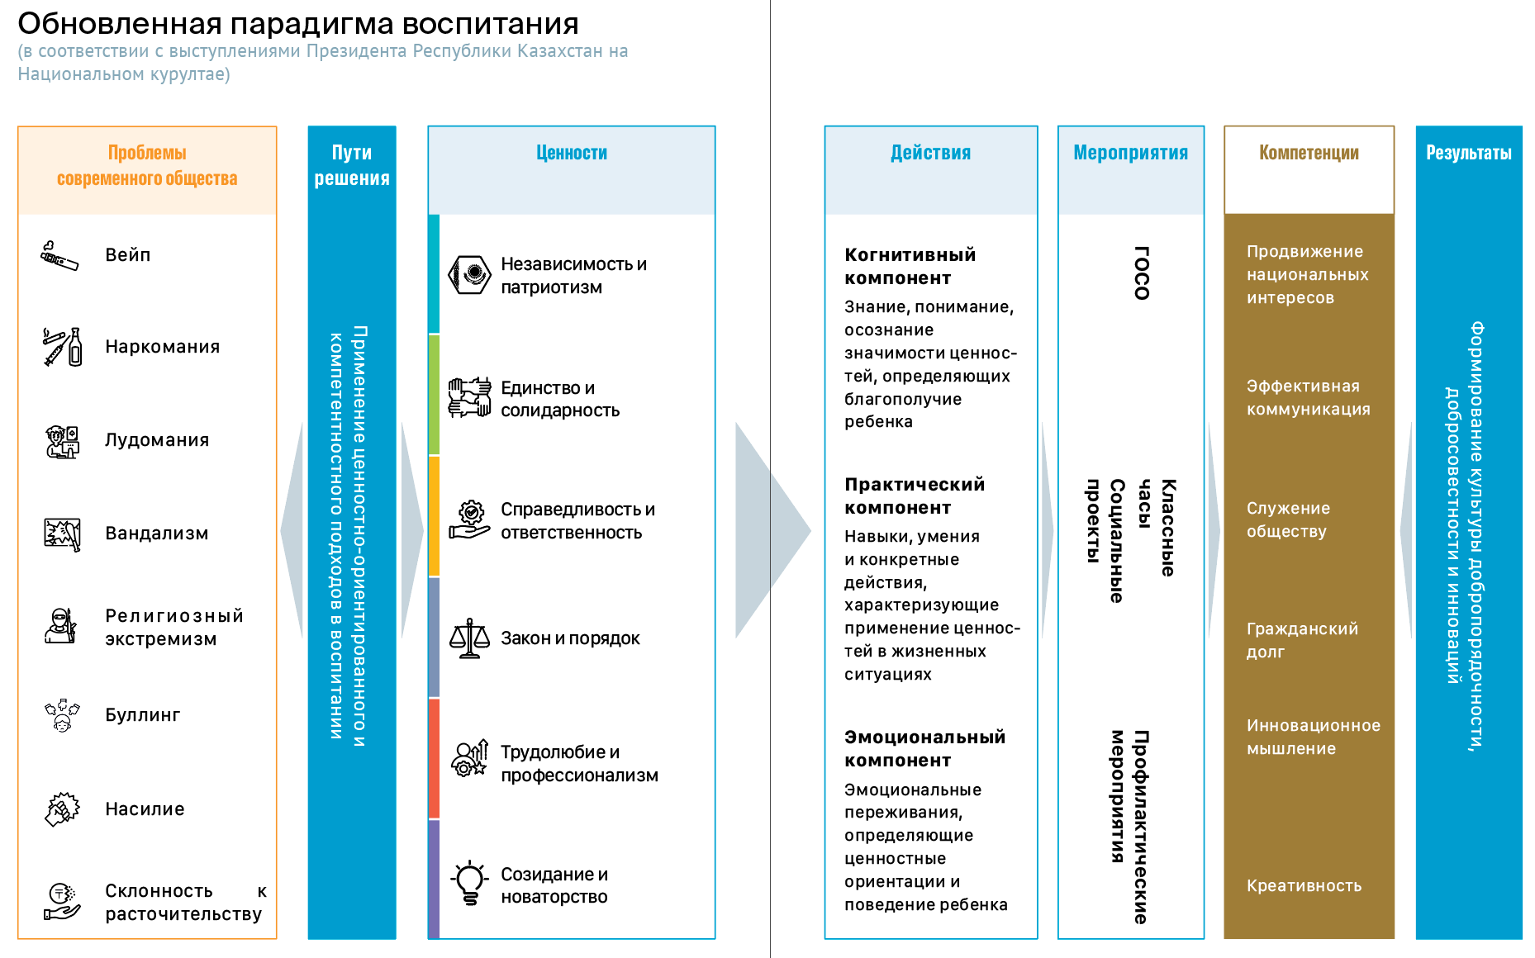
Тәрбие парадигмасын жаңарту
(Қазақстан Республикасы Президентінің Ұлттық құрылтайда сөйлеген сөзіне сәйкес)
Қазіргі қоғамның мәселелері
Шешу
жол-дары
Құндылықтар
Әрекет
Іс-шара
Құзыреттілік
Нәтиже
Танымдық
компонент
Баланың әл-ауқатын
анықтайтын
құндылықтардың
маңыздылығын білу,
түсіну, сезіну
Ұлттық
мүдделерді
насихаттау
Тәуелсіздік және
Отаншылдық
МЖМББС
Нашақорлық
Бірлік және
Ынтымақ
Тиімді
коммуникация
Практикалық
компонент
Өмірлік жағдайларда
құндылықтар
қолдануды
сипаттайтын
дағдылар мен нақты
әрекеттер
Сынып сағаты
Әлеуметтік
жобалар
Қоғамға қызмет
Әділдік және
Жауапкершілік
Тәрбиенің құндылыққа бағдарланған және
құзыреттілік тәсілдерін қолдану
Парасаттылық, адалдық және инновация
мәдениетін қалыптастыру
Діни
экстремизм
Заң және Тәртіп
Азаматтық
парыз
Эмоционалды
компонент
Баланың
құндылықтарын,
бағдарын және
мінез-құлқын
анықтайтын
эмоционалдық
тәжірибе
Инновациялық
ойлау
Еңбекқорлық және
Кәсіби біліктілік
Зорлық-зомбылық
Алдын-алу
шаралары
Жасампаздық
Ысырапшылдық
Жасампаздық және
Жаңашылдық

Slide 3
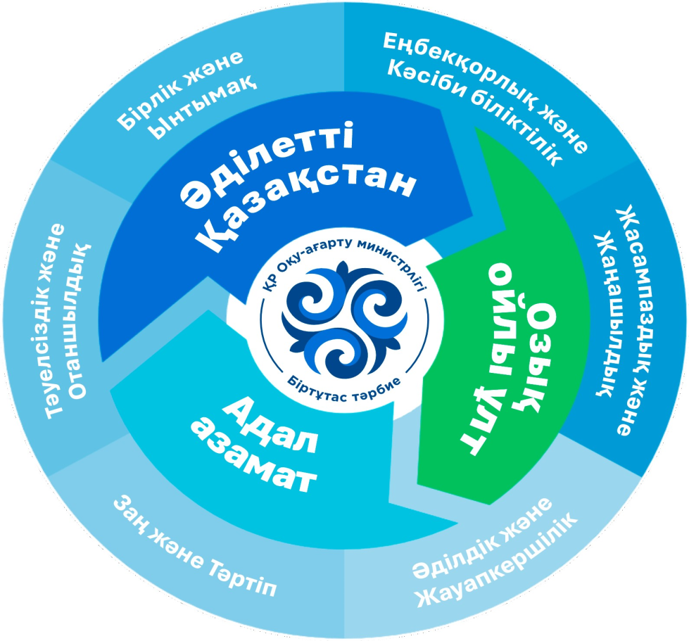
»
Мемлекет Басшысының тапсырмасы:
мектептегі тәрбие жұмысын ұйымдастыру тәсілдерін жаңарту
(Ұлттық Құрылтайдың «Адал адам – Адал еңбек – Адал табыс» атты үшінші отырысы)
Қағидамыз – әділдік,
тірегіміз – жауапкершілік,
мақсатымыз – өрлеу
Қ.Тоқаев

Slide 4
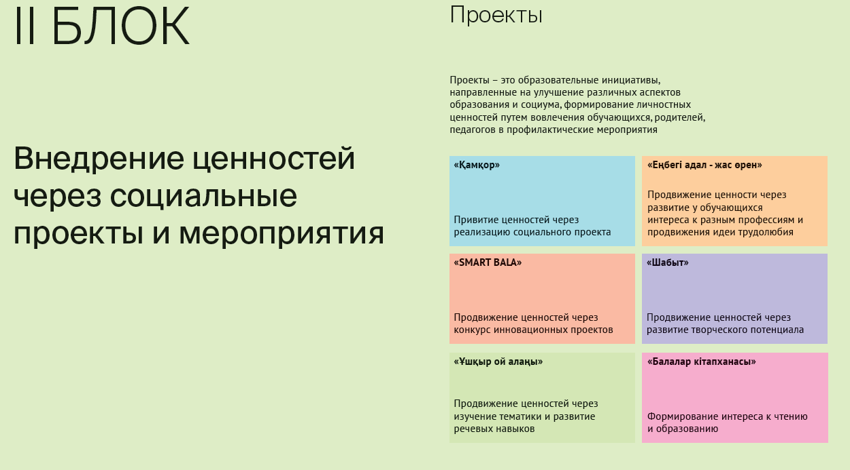
Жобалар
Жобалар – бұл білім беру мен қоғамның әртүрлі
аспектілерін жақсартуға, білім алушыларды, ата-аналарды,
педагогтерді профилактикалық іс-шараларға тарту арқылы
жеке құндылықтарды қалыптастыруға бағытталған білім
беру бастамалары
Әлеуметтік жобалар
мен іс-шаралар арқылы
құндылықтарды енгізу
«Қамқор»
Әлеуметтік жобаларды жүзеге
асыру арқылы құндылықтарды
дәріптеу
«Еңбегі адал - жас өрен»
Білім алушылардың әртүрлі
мамандыққа деген қызығушылығын
арттыру және еңбекқорлық идеясы
арқылы құндылықтарды дәріптеу
«SMART BALA»
Инновациялық жобалар конкурсы
арқылы құндылықтарды дәріптеу
«Шабыт»
Білім алушылардың
шығармашылық әлеуетін ашу
арқылы құндылықтарды дәріптеу
«Ұшқыр ой алаңы»
Тілдік дағдыларды дамыту және
тақырыптық талқылау арқылы
құндылықтарды дәріптеу
«Балалар кітапханасы»
Кітап оқуға және білім алуға
қызығушылықты қалыптастыру

Slide 5













АЛДЫН АЛУ ШАРАЛАРЫ
• «Цифрлық әлемде қауіпсіз қадам» жобасы
• Буллингтен қорған!
• Ойынға салауатты көзқарас
• Өмірге салауатты қадам
• Қоғамдық мүлікті қорға!
• Қауіпсіз қоғам

Slide 6
ПРАКТИКАЛЫҚ ЖҰМЫС
10 минут
2024-2025 оқу жылында «Біртұтас тәрбие» бағдарламасын іске асырудағы озық тәжірибелер мен қиындықтарды топта әріптестеріңізбен бірге талқылаңыз
Бағдарламаны іске асыруда қандай озық тәжірибелер болды? | Бағдарламаны әзірлеуде қандай кедергілер немесе қиындықтар болды? | Бағдарламаның іске асырылуына кедергі келтірген қандай факторлар ықпал етті?
Бағдарламаны іске асыруды жақсарту бойынша ұсыныстар мен қорытындылар
1. ...
2. ...
3. ...

Slide 7
Қыркүйек -қазан айларында буллингтің алдын алу бағытындағы
педагогикалық-психологиялық қолдау іс-шаралары
Қыркүйек-қазан айларында:
Баланы жәбірлеудің (буллингтің) профилактикасы қағидаларын бекіту туралы Қазақстан Республикасы Оқу-ағарту министрінің 2022 жылғы 21 желтоқсандағы № 506 бұйрығына сәйкес мектебімізде 02.09.2024 жылы №70/1 бұйрығы шығарылды. Онымен бірге мектепте 11.09.2024жылы психологиялық қызмет тобын құру туралы №95 бұйрығы шығарылды және жоспары еңгізілді.
2024-2025 оқу жылына арнайы
1-11 сынып оқушыларымен «Буллингке жол жоқ!» атты тәрбие сағаттары өткізілді, 9-11 сыныптар аралығында «Жасөспірімдер мінез-құлқының суициттік бағыттылығын зерттеу» сауалнама 5- 11сыныптармен өткізілді, 1 және 5 сыныптармен мектепке бейімделу диагностикасы жүргізілді. «Мінез сипаттарын акцентуациялау» - 7 сыныптармен диагностикасы жүргізілді, 1-11 сыныптар арсында «Бұрымды қыз» челленджі ұйымдастырылды, «Бала қаіпсіздігі-қоғам болашағы» атты жалпы ата-аналар жиналысы 27.09.2024 жылы өткізілді. Еңбек күніне орай «Адал еңбектің ерен ері» атты ұрпақтар кездесуі ардагерлер мен 11 сынып оқушыларының қатысуымен ұйымдастырылып өткізілді, 1-11 сыныптар арасында «Ақындар айтысы» ұйымдастырылды. 04 қазан күні мектебімізде өзін өзі басқару күні ойдағыдай өтті.

Slide 8
Қазан айында күзгі демалыс уақытында балаларлың қауіпсіздігін және құқық бұзушылықтың алдын алу мақсатында 0-11 сынып арасында «Нұсқаулық» жүргізіліп, балаларға таныстырылды.
Қазан айында:
Күзгі демалысты тиімді өткізу және қылмыстың алдын алу бойынша сынып жетекшілер балалармен қаламыздың көрікті жерлеріне саяхат жасады.
https://www.instagram.com/reel/DBwHBteNUmH/?igsh=cTFlczgzOTlnOWt3
31.10.2024ж Мектеп психологі Р.Хавсамет 8- сынып оқушыларына «Мен өмірді таңдаймын» тренинг өткізді
https://www.instagram.com/reel/DByQWTqR_pt/?igsh=MTlydG1iOTI0ZGZjNg==
Күзгі демалыс уақытында мектебіміздің Өзін өзі басқару ұйымының мүшелері «Мейірім бұлағы» атты науқан ұйымдастырып, мектебіміздің кітапханасын реттеуге көмектесті
https://www.instagram.com/reel/DByXdVGR44c/?igsh=ZXZudjVwcXo0ZmN0
Қараша айында:
04.11.2024 ж 2-тоқсанның басталуына байланысты ТІЖ басшының орынбасары Мадиярова Зәуреш Шугаевна 5-11 сынып оқушыларының мектеп формасы және сабаққа кешікпеу т.б құқықбұзушылық тәртіп сақтау бойынша сыныптарға рейд жүргізді.
https://www.instagram.com/p/DCOXYqxNpAC/?igsh=aHoxeGEwY3BqaTdj
1-4 сынып арасында « Еңбегі адал жас өрен» жобасы «оян, ар мен адалдық» тақырыбында тәрбие сағаттары өткізілді.
https://www.instagram.com/p/DB9Vb2UNdH-/?igsh=MXFrZWpmNDRwMnl5NQ== 5-11 сынып арасында «Адал-азамат, адал еңбек ,адал-табыс» тақырыбында балаларды адалдыққа тәрбиелеу мақсатында тәрбие сағаттар өткізілді.
https://www.instagram.com/p/DB9VkqdtMti/?igsh=MW9zaHN5ZnBqbGU1Mg==
06.11.2024 ж 9-10 сынып оқушыларына Степногорск қаласы прокуратурасының прокуроры Сәуленбаев Асқарбек Ақылбекұлы «Құқықбұзушылықтың алдын алу мақсатында дәріс жүргізді.
https://www.instagram.com/p/DCOWAfxt6vV/?igsh=MXBqeXJxbHBjajVkcA==
6.11.2024 ж ж 9-10 сынып оқушыларына Степногорск қаласы Таукелова айсулу Жанатовна және мектеп әкімшілігі «булингтің алдын алу мақсатында» дәріс жүргізді
https://www.instagram.com/p/DCOWqlZNkJ4/?igsh=ZTBjaGQ2cmpjNnh2

Slide 9
Желтоқсан - қаңтар айларында буллингтің алдын алу бағытындағы педагогикалық-психологиялық қолдау іс-шаралары
05.12.2024ж. Психология онкүндігне орай 11 "Ә" сыныбында "Сенімділік - менің серігім" атты психологиялық тренинг өтті.
https://www.instagram.com/reel/DDT-5iCsw4L/?igsh=MXJjaXNid2c3YW9yYQ==
06.12.2024 Психология онкүндігіне орай 5 “А” сыныбы “Менің жақын досым” бейнеролигін ұсынады.
https://www.instagram.com/reel/DDUDkvSMLVI/?igsh=MW52YjcyZXJ6bXd4MA==
06.12.2024 Психология онкүндігіне орай 5 “Ә” сыныбы “Менің жақын досым” бейнеролигін ұсынады. Сынып жетекшісі: Абуова Дана Канатовна.
https://www.instagram.com/reel/DDUDyadMSj8/?igsh=MXB4ZXI5b2xmZ2YwcQ==
23.12.2024 ж. №6 Мектеп гимназиясында өткен қалалық семинар Педагог-психолог мамандарына арналған. Өткізген Смайлова Г.Ж.
Мектеп психологы З.Мадиярова белсенді қатысуда.
https://www.facebook.com/share/v/1H4sTfRWLx/
24.12.2024ж. 1-11 сынып оқушыларымен «Бос уақытыңды қалай өткізезің?» атты сауалнама жүргізіліп нәтижесі алдағы педагогикалық кеңесте айтылады.
24.12.2024 ж. 2 "А" сыныбында ата-аналар жиналысы болып өтті.
https://www.instagram.com/p/DD-DTYLsqSD/?igsh=a2llZnFub2NzM2o4
26-28.12.2024ж. "Жаңа жыл"мерекесіне орай бастауыш сыныптарда мерекелік ертеңгіліктер өтті.
https://www.instagram.com/reel/DD-RZEfMpCF/?igsh=NmZzNzRnZjI2dHY1
27.12.2024ж. Барлық сыныптарда «Қыс мезгіліндегі қауіпсіздік» ережелерімен таныстыру, қауіпсіздік тәрбие сағаттары өтті.
https://www.instagram.com/reel/DEHoMT5MOgb/?igsh=ZnNseTZydnFsOWNl
27.12.2024ж. 3 «А» сынып оқушылары "Таза Қазақстан" акциясы аясында ұйымдастырылған "Таза парта" челленджіне қатысты.
https://www.instagram.com/p/DEXxfLvyE4P/?igsh=MXVyeWx3b2R2MmJ3aQ==

Slide 10
Желтоқсан - қаңтар айларында буллингтің алдын алу бағытындағы педагогикалық-психологиялық қолдау іс-шаралары
Жоғарыдағы құрылған жоспарлар негізінде 2024-2025 оқу жылының желтоқсан айында жүргізілген іс-шаралар.
02.12.2024 жылы Психология онкүндігіне орай мектеп парламентімен бірге жақсы көңіл күй сыйлау. Қызықты үзіліс.
https://www.instagram.com/reel/DDFPJaKBIFV/?igsh=YjRndThwOHA2cmx0
02.12.2024ж. Психология онкүндігінің ашылуына орай "Таңғы көңіл-күй" жаттығуы өтті.
https://www.instagram.com/reel/DDFalp_TIvb/?igsh=b3R0a3VwbmUxbXdn
02.12.2024ж. Психология онкүндігінде, оқушылардың қызығушылығын арттыру мақсатында 2 "А" сыныбында "Қимыл-қозғалыс" ойындары өтті.
https://www.instagram.com/reel/DDGumKeN63V/?igsh=cm5sdGFsYWIxbzhy
03.12.2024ж. Психология онкүндігіне орай 10 “А”,10 "Ә" сынып оқушыларымен «Мінез сипаттамасын акцентуациялау» диагностикасы өтті.
https://www.facebook.com/share/p/15QXPYCgA9/
03.12.2024ж. Психология онкүндігне орай "Адам психологиясын білу-өмірдегі сәттіліктің кілті"
https://www.instagram.com/reel/DDIJ_z2MWGz/?igsh=bHBsOHlocGhleWIz
03.12.2024ж.Психология онкүндігне орай жақсы көңіл күй сыйла жаттығуы.
Мектеп белсенділермен жұмыс.
https://www.instagram.com/reel/DDILhcNsaK5/?igsh=cm1xd2h1eHkya3gx
04.12.2024ж. Психология онкүндігне орай 11 "А" сыныбында "Сенімділік - менің серігім" атты психологиялық тренинг өтті.
https://www.instagram.com/reel/DDKJ9HLMGwY/?igsh=MXQ3bGp2aHBjYXlsNA==
04.12.2024ж. Буллингке қарсы Ұлдар арасында волейбол ойыны.
https://www.instagram.com/reel/DDOZi-tvt75/?igsh=MTNlZm9hdTRlbGhiNg==

Slide 11
01.01.2025ж Қысқы демалысқа байланысты іс-шаралар жүргізілді. 1 сыныптар отбасылары "Жаңа жылдық мереке қарсаңында Сәндік костюм" тақырыбында фотокаллаж.
https://www.instagram.com/p/DEXzYuIssHW/?igsh=ajJ6OXk5b25heDRw
02.01.2025ж. 5 “Б” сыныбының оқушылары “Менің сүйікті үй жануарым” тақырыбында фоторепортаж ұсынды.
https://www.instagram.com/reel/DEdGSvFM4gd/?igsh=MWI1dDQwZ2FoNWhkNw==
02.01.2025ж. 3 сынып оқушылары қысқы демалыс кезінде “Жас аспаздың шебер сыныптары” тақырыбында ата-аналарына ас бөлмесінде қандай көмек көрсететіні туралы қызықты фото, видеоларын жолдады.
https://www.instagram.com/p/DEXzufJsKfL/?igsh=NzRxNGhzcnBzeTlt
03.01.2025ж. Қысқы демалыста 2 «А» сыныбының оқушылары «Қысқы ою-өрнек» шығармашылық суретін ұсынады.
https://www.instagram.com/p/DEZ3Owcs6tr/?igsh=Y29lNW5wMmluZnp5
04.01.2025ж. Қысқы демалыста 3 сынып оқушылары “Пайдалы әдеттер” челендж бейне жазба ұсынды.
https://www.instagram.com/reel/DEZdAEVslUk/?igsh=MWQxbGp5a2IwdnFseA==
13.01.2025ж. 9 “Б” сыныбында "Біз сыбайлас жемқорлыққа қарсымыз!" тақырыбында тәрбие сағаты өткізілді.
https://www.instagram.com/reel/DEyXp9loqOl/?igsh=MWVwOXRkeHNhMWh3cQ==

Slide 12
13.01.2025 жылы Шоқан Уәлиханов университетінен кәсіптік бағдар беру мақсатында мамандар келіп дәріс өткізді! Белсенді оқушыларымызға сыйлықтарын табыстады! Түлектеріміз барлық сұрақтарына жауап ала отырып, түрлі мамандықтармен танысты!
Жауапты кәсіптік бағдар беруші педагог: А.Болатхан
https://www.instagram.com/p/DExe6mHSXX4/?igsh=MXFlM2cyZHBwcWU4Yg==
13.01.2025жылы 3 “Б” сыныбында “Зорлық-зомбылықсыз балалық шақ” тақырыбында тәрбие сағаты өтті. Тәрбие сағатында оқушылар “Егер де әлемжеттіктің құрбаны болсаң не істеу керек?” деген сұраққа ойларын ортаға салып, тап болған кезде қандай қорғаныс шараларын қолдану керек екені туралы әңгімеледі. Сынып жетекшісі: Сабитова Анар Жанатовна
https://www.instagram.com/p/DEyXce9oHzr/?igsh=MWJxMWtmZ2VkN2Jidg==
13.01.2025 күні 9 “Б” сыныбында "Біз сыбайлас жемқорлыққа қарсымыз!" тақырыбында тәрбие сағаты өткізілді.
Сынып жетекшісі: Аскарова А.К.
https://www.instagram.com/reel/DEyXp9loqOl/?igsh=YmZwaXRxNmdxbHY5
13.01.2025 11"А" сыныбында "Біз-сыбайлас жемқорлыққа қарсымыз" тәрбие сабағы мен "Секталардың ықпалына қалай түспеуге болады" қауіпсіздік сабағы өтті.
Сынып жетекшісі: Кожахметова Н.Т.
https://www.instagram.com/p/DEyY8l5I4h7/?igsh=YzN4aWJ5aTZsb2s4
14.01.2025 күні 9-сыныптар арасында кәсіптік бағдар бойынша сауалнама алынды. Мақсаты: оқушылардың болашақта түсетін мамандықтарына деген көзқарасын,қабілеті мен бейімділігін арттыру. Кәсіптік бағдар беруші педагог: А.Болатхан
https://www.instagram.com/p/DE0BN9Gs6cY/?igsh=MW9jZnF5MndtbXh1dw==
Қазақстан Республикасының Тәуелсіздік күніне арналған "Мәңгілік жаса қыран-елім-Қазақстаным" сахналанған ән облыстық қашықтық байқауына қатысқаны үшін, Степногорск қаласының Қ.Сәтпаев атындағы №9ЖОББМ 11 "Ә" сынып оқушысы Дүйсенбек Ерсайын және 6"Ә" сынып оқушысы Қасқырбаева Ақжібек марапатталады.
Жетекшісі: Мухамеджарова Сандугаш Балтабековна.
https://www.instagram.com/p/DE1hx9HsshB/?igsh=dzNpdm4zMDQwNjF3
15.01.2025 “Білім басы бастауыштан қаланар, білімменен әлемге жол салынар” атты бастауыш сынып онкүндігі барысында 3 сыныптар арасында “Қызықты өнер әлемі” атты қолөнер сайысы өткізілді. Сайыс 5 бөлімнен тұрды: биссермен тоқу,резеңкемен тоқу, аппликация, ермексазбен жұмыс және сурет салу. Барлық оқушылар қызыға қатысып, бар шығармашылықтарын ортаға салды. Өткізген мұғалімдер Қаиыргельді Ү.Е және Акбар А.Қ
Бастауыш ӘБ жетекшісі: Сабитова А.Ж
https://www.instagram.com/p/DE3otqFIuVE/?igsh=bmwzaDJpbnF0Mmgz

Slide 13
16.01.2025ж. Бастауыш сыныптар онкүндігне орай 2 сыныптар арасында "Толағай" отбасылық спорттық сайыс өтті.
Мақсаты: ата-ана, бала, мектеп арасындағы ынтымақтықты арттыра отырып, спортқа деген қызығушылық арттыру. Спорт-денсаулық кепілі.
Бастауыш сынып мұғалімі Хавсемет Р. https://www.instagram.com/reel/DE7D-6wMfJB/?igsh=a25ua3k2OTY5Zmk=
20.01.2025 7 "А" сыныбында "Буллинг және кибербуллинг" тақырыбында тәрбие сағаты өткізілді.
Сынып жетекшісі: Жусипова Г.Ж. https://www.instagram.com/p/DFCmnyKMsVs/?igsh=Mjg2NmdybXE1Z2tx
20.01.2025 3 “Б” сыныбында "Спорт-денсаулық кепілі” тақырыбында сынып сағаты өткізілді. Сынып сағатында қаламыздың, еліміздің мақтанышы - Арина Крюкованың өмірбаянымен оқушылар танысып, Еліміздің көк туын биікке көтерген биатлоншы Арина Крюкова универсиадада қола жүлдегері атанғаны туралы әңгімеледі.
Мектеп ережесіне сәйкес сабақ басталар алдында ұялы телефондарын арнайы ұяшықтарға салып қою туралы ескертілді. Сынып жетекшісі: Сабитова Анар Жанатовна
https://www.instagram.com/p/DFC8J4psMTw/?igsh=MXZ0a2R3M3g2c3psbQ==
20.01.2025 2 “А” сыныбында "Зорлық-зомбылықсыз балалық шақ ” тақырыбында сынып сағаты өткізілді.
Сынып сағатында қаламыздың, еліміздің мақтанышы - Арина Крюкованың өмірбаянымен оқушылар танысып, Еліміздің көк туын биікке көтерген биатлоншы Арина Крюкова универсиадада қола жүлдегері атанғаны туралы әңгімеледі.
Мақсаты: " Зорлық-зомбылықсыз балалық шақ туралы мәлімет берілді. Отбасында, мектепте, қоғамдық ортада өзін-өзі ұстай білуге, ынтымақ-бірлікке шақыруға тәрбиелеу.
Сынып жетекшісі: Роза Хавсемет https://www.instagram.com/p/DFDGO4xsLm5/?igsh=am9oOXhwNWtvaGp5
20.01.2025 1 “Б” сыныбында "Мамандықтар әлемі" тақырыбында тәрбие сағаты өткізілді.
МАҚСАТЫ : оқушыларға болашақ мамандық және оқу бағдарын таңдауда көмектесу,алдағы уақытта мамандық таңдауда дұрыс жолда болуына себепкер болу
Сынып жетекшісі: Каиргельды Үміт Ерболатқызы https://www.instagram.com/p/DFDGWZ8sxhP/?igsh=MTV3eDMxbjh4aDVodw==

Slide 14
20.01.2025 6 "Б" сыныбында "Буллингтен қорған!" тақырыбында тәрбие сағаты өткізілді.
Сынып жетекшісі: Шабарова Ұ.М https://www.instagram.com/p/DFDWZzPM9_R/?igsh=MXFvenRqYjl4YWdocg==
20.01.2025 1 “Ә” сыныбы "Кітапханаға саяхат" Мектебіміздің кітабына барып саяхатқа барды. 1 сыныптарда Әріптерді танып, өз іркін кітап оқи алады.
Сынып жетекшісі: Ашимова Айгерим Кенесовна https://www.instagram.com/reel/DFDaxBAsylz/?igsh=cm1wY2xmdTNrYzQy
13.01.2025 жылы Біртұтас тәрбие бағдарламасы бойынша: Білім беру мазмұны мен сынып сағаттары арқылы құндылықтарды енгізу.
Сынып жетекшілер бірлестігінің жетекшісі Нұрлан Ж.Н. https://www.instagram.com/reel/DFDboZ6stX3/?igsh=MXZuaXJmenZ5NXg4dA==
20.01.2025 күні 9 “Б” сыныбында "Буллингтен қорған!" тақырыбында тәрбие сағаты өткізілді. Сынып жетекшісі: Аскарова А.К.https://www.instagram.com/reel/DFDmh29MfGp/?igsh=MjR1bHBzbDN6OThp
20.01.2025 9 “А” сыныбында "Мамандық әлеміне саяхат" тақырыбында тәрбие сағаты өткізілді.
МАҚСАТЫ : оқушыларға болашақ мамандық және оқу бағдарын таңдауда көмектесу, алдағы уақытта мамандық таңдауда дұрыс жолда болуына себепкер болу
Сынып жетекшісі: Нұрлан Ж.Н. https://www.instagram.com/p/DFEfO0WI4Mf/?igsh=MWt3c3hvcTY2N3hxcg==
20.01.2025 11"А" сыныбында "Буллингтен қорған”тәрбие сағаты мен “Шынайы достық пен жалған достықты ажырат"қауіпсіздік сабағы өтті.
Сынып жетекшісі: Кожахметова Н.Т. https://www.instagram.com/reel/DFEfVvGogWY/?igsh=dnVtNDQwcGlvcm01
20.01.2025 “Білім басы бастауыштан қаланар, білімменен әлемге жол салынар” атты бастауыш сынып онкүндігі барысында 4 сыныптар арасында оқу шапшаңдығы бойынша сайыс өткізілді. Бастауыш сыныптарда оқушылардың оқу шапшаңдығын арттырудың маңызы өте зор. Барлық сынып оқушыларының жоғары дәрежеге жетуі үшін шапшаң оқуға дағдыландыру қажет. Шапшаң оқуға дағдыланғанда ғана оқушы оқу жетістіктеріне жете алады.
Өткізген бастауыш сынып мұғалімі Ашимова Айгерім Кеңесовна https://www.instagram.com/reel/DFGABBBseuy/?igsh=MXU5emZoMzR1amlhaA==

Slide 15
21.01.2025жылы “Білім басы бастауыштан қаланар, білімменен әлемге жол салынар” атты бастауыш сынып онкүндігі барысында 4 сыныптар арасында Қазақ тілі пәнінен пәндік олимпиада өткізілді. Олимпиадалық байқау нәтижелері бойынша жеңімпаздар қалалық пәндік олимпиадаға жолдама алды. Оқу ісінің меңгерушісі: Сулейменова Қарлығаш Дулатовна https://www.instagram.com/p/DFGA-c8MwDB/?igsh=MWpuZjlwdmNwMms4dA==
21.01.2025жылы “Білім басы бастауыштан қаланар, білімменен әлемге жол салынар” атты бастауыш сынып онкүндігі барысында 4 сыныптар арасында Математика мен Жаратылыстану пәндерінен пәндік олимпиада өткізілді. Олимпиадалық байқау нәтижелері бойынша жеңімпаздар қалалық пәндік олимпиадаға жолдама алды. Оқу ісінің меңгерушісі: Сулейменова Қарлығаш Дулатовна https://www.instagram.com/p/DFGB8OIS3mt/?igsh=eHJ4cXg3NjJtMzdi
21.01.2025 ж. Орталық қалалық кітапханада "Отбасы -тәрбие мектебі" шығармашылық жобасы аясында. "Жеті ата-шежіре бастауы" атты отбасылық шежіресі өтті. Іс-шараға Қ. Сәтпаев атындағы #9 ЖОББМ 10 "А" сынып оқушылары мен, сынып жетекшісі Сарбиева Ж.К., мектеп кітапханашысы Сагадиева Д.К.
Кітапхана меңгерушісі: Сагадиева Д.К Сынып жетекшісі: Ашимова А.К
https://www.instagram.com/p/DFHr6FOs_Xl/?igsh=MXd2dXJwdzZuM3Z1Zw==
ҚАЗАҚСТАН РЕСПУБЛИКАСЫ ПРЕЗИДЕНТІ ЖАНЫНДАҒЫ ӘЙЕЛДЕР ІСТЕРІ ЖӘНЕ ОТБАСЫЛЫҚ-ДЕМОГРАФИЯЛЫҚ САЯСАТ ЖӨНІНДЕГІ ҰЛТТЫҚ КОМИССИЯНЫҢ МҮШЕЛЕРІНЕН АТА-АНАЛАР ҚАУЫМЫНА ҮНДЕУ жарияланып ақпараттандыру жұмыстары жүргізілді.
https://www.instagram.com/p/DFIPX--MIKu/?igsh=NDBnbm56d3d5dDRt
20.01.2025ж. Мұғалімдер жиналысында "Адам психологиясын білу- өмірдегі сәттіліктің кілті" атты педагог-психологтың 1 жарты жылдық жұмысының қорытындысымен таныстырылды.
Мақсаты: оқу-тәрбие үрдісіне қатысушыларға педагогикалық-психологиялық қолдау көрсету, психологиялық саулығына жағдай туғызу.
Педагог-психологтар: Р. Хавсемет, З.Ш.Мадиярова, С.А.Нигметова
https://www.instagram.com/reel/DFKtoGys3_D/?igsh=MXNvbTRvemFybTE1aQ==
23.01.2025 ж. Ильяс Есенберлин 110 жыл толуына орай Буктрейлер " Көшпенділер Кітапхана меңгерушісі: Сагадиева Д.К https://www.instagram.com/reel/DFKuqK_MXIm/?igsh=MTh1bWF6OHlnYXpweQ==
27.01.2025 4“Б” сыныбы. Тәрбие сағаты “Менің ертеңім…”
МАҚСАТЫ:Балалардың болашаққа деген оң көзқарасын қалыптастыруға көмектесу.Мақсат қою және оған жетудің қадамдарын түсіндіру,армандарды жүзеге асыру жолдары туралы ой қозғау. Сынып жетекшісі:Байборанова А.Д.
https://www.instagram.com/p/DFVZ3OUMgb5/?igsh=MW82Y2prNzBpcmx3cQ==

Slide 16
27.01.2025 10 "Ә" сыныбында "Дропперлер”тақырыбында сынып сағаты өтті. Сабақтың мақсаттары: “Дроппер” ұғымын түсіну, алаяқтық сызбаларға қатысу принциптерін тану, қатысудың салдарын, қауіптерін тану. Өз әрекеттері үшін жауапкершілікті сезіну. Сынып жетекшісі: Ныгмет Манар https://www.instagram.com/p/DFVhOZ9MMdz/?igsh=eXIwemxhYWVwYTMz
27.01.2025 8 “Б” сыныбы. Сынып сағатының тақырыбы: «Алаяқтық және онлайн - шопинг»
Мақсаты: - Оқушыларды алаяқтықтың түрлері мен әдістері туралы ақпараттандыру. - Алаяқтардың қоғамға тигізетін зияны мен олардың қылмыстық жауапкершілігін түсіндіру. - Оқушылардың алаяқтардан қорғану дағдыларын қалыптастыру. - Қоғамдағы құқық бұзушылықтармен күресу туралы түсінік беру, қаржылық сауаттылықты арттыру. Сынып жетекшісі: Примбетова М. К https://www.instagram.com/p/DFV8DsJsDrE/?igsh=MWx4dW1tZG42ZmRiaA==
27.01.2025 2-ші сыныптар арасында "Жүзден жүйрік" атты оқушыларды жылдамдыққа оқыту сайысы өтті. Оқушылар жылдам оқудың технологиясымен танысып, шынықтыру жаттығуларын жасады.
Мақсаты: Оқушыларды дұрыс және жылдам оқуға дағдыландыру. Оқу жылдамдығын қалыптастыру- бастауыш сынып оқушысының логикалық дамуын, зейін тұрақтылығын қалыптастырып, есте сақтау қабілетін дамытады. Мұғалім: Ниязова А.Б. https://www.instagram.com/reel/DFV8RdaMiU-/?igsh=MXV5bnBwZTR3OHQ0ZQ==
27.01.2025 9 “А” сыныбында "Арам мен адал, обал мен сауап - ұлтымыздың ұстанымы" тақырыбында тәрбие сағаты өткізілді.
МАҚСАТЫ: -Оқушыларға адалдық, әділдік, обал мен сауап ұғымдарын түсіндіру; -Ұлттық құндылықтарды дәріптеу арқылы адамгершілікке дәріптеу; -Оқушылардың жақсы мен жаманды ажырау қабілеттерін дамыту; -Ұлтымыздың ұстанымына сай өмір сүрудің маңыздылығын көрсету; Сынып жетекшісі: Нұрлан Ж.Н. https://www.instagram.com/p/DFV8WXFsSaa/?igsh=MWtwZjdqbG1teXJwdw==
3 ші сыныптар арасында "ДАРАБОЗ" АТТЫ ИНТЕЛЛЕКТУАЛДЫ САЙЫС өтті. Сайыс өте қызықты болды, балалар өз алған білімдерін көрсете алды. ОТІЖ басшының орынбасары: Сулейменова Карлыгаш Дулатовна https://www.instagram.com/p/DFV8eKksSzI/?igsh=Mml1Zjg2OGF6eHl1
27.01.2025 күні 9 “Б” сыныбында "Онлайн-шопингтегі алаяқтар" тақырыбында тәрбие сағаты өткізілді.
Мақсаты: Онлайн-шопингтегі алаяқтықтың негізгі түрлерін білу (жалған сайттар, фишинг, жалған хабарландырулар); «Жалған сайт», «Фишинг», «Әлеуметтік инженерия», «Қауіпсіз сайт», «Сенімді құпия сөз», «Екі факторлы аутентификация (2FA)», «Жеке және қаржылық алаяқтық», «Импульсивті сатып алудың қауіптілігі», «Қоғамдық Wi-Fi», «Жалған пікірлер», «Электрондық әмияндар» терминдерінің мәнін қауіпсіз интернет-шопинг үшін түсіну; Алаяқтық сайттар мен ұсыныстардың белгілерін тану; Қауіпсіз құпия сөздер жасау; Интернеттен тауар сатып алу кезіндегі қауіпсіздік ережелерін түсіндіру.
Сынып жетекшісі: Аскарова А.К. https://www.instagram.com/reel/DFV81iIs7SN/?igsh=MWtjcXlkNG5qN3ljbw==
27.01.2025 10 “А” сыныбында "Арам мен адал, обал мен сауап - ұлтымыздың ұстанымы" тақырыбында тәрбие сағаты өткізілді.
МАҚСАТЫ : -Оқушыларға адалдық, әділдік, обал мен сауап ұғымдарын түсіндіру; -Ұлттық құндылықтарды дәріптеу арқылы адамгершілікке дәріптеу; -Оқушылардың жақсы мен жаманды ажырау қабілеттерін дамыту; -Ұлтымыздың ұстанымына сай өмір сүрудің маңыздылығын көрсету;
Сынып жетекшісі: Сарбиева Ж.К. https://www.instagram.com/p/DFV9FBTMFev/?igsh=aHUweWpybzYyY2tw

Slide 17
27.01.2025 5 “Ә” сыныбында "Цифрлық әлемде қауіпсіз қадам" жобасы аясында “Цифрлық гигиена мен қаржылық қауіпсіздік” тақырыбында тәрбие сағаты өткізілді. Сынып жетекшісі: Абуова Д.К
https://www.instagram.com/reel/DFWpLz3vHVj/?igsh=YmY2bW1laW1nd3dz
27.01.2025 8 “А” сыныбы. Сынып сағатының тақырыбы: «Алаяқтық және онлайн - шопинг» Мақсаты: - Оқушыларды алаяқтықтың түрлері мен әдістері туралы ақпараттандыру. - Алаяқтардың қоғамға тигізетін зияны мен олардың қылмыстық жауапкершілігін түсіндіру. - Оқушылардың алаяқтардан қорғану дағдыларын қалыптастыру. - Қоғамдағы құқық бұзушылықтармен күресу туралы түсінік беру, қаржылық сауаттылықты арттыру. Сынып жетекшісі: Какенова А.А. https://www.instagram.com/p/DFWwOPAoJ63/?igsh=aHEzbXloYnBnbXdm
27.01.2025ж. "Шын жүректен кітап сыйла" акция аясында 9 "Ә" сынып оқушылары кітапханаға кітап сыйлады.
Кітапхана меңгерушісі: Сагадиева Д.КСынып жетекшісі: Аскарова А. К
https://www.instagram.com/reel/DFXB97zMYsY/?igsh=MTJwbDQyaGVtZWZwaw==
28.01.25.ж "Нашақорлыққа жол жоқ" челлендж 7 сыныптар Жетекшілер: Каирова А Балкибаев Т.Б. https://www.instagram.com/reel/DFXCnvRsp8_/?igsh=MTdycnl2eDFqeHlicw==
27.01.2025 10 "Ә" сыныбында "Дропперлер”тақырыбында сынып сағаты өтті. Сабақтың мақсаттары: “Дроппер” ұғымын түсіну, алаяқтық сызбаларға қатысу принциптерін тану, қатысудың салдарын, қауіптерін тану. Өз әрекеттері үшін жауапкершілікті сезіну.
Сынып жетекшісі: Ныгмет Манар https://www.instagram.com/p/DFXeaXkME3z/?igsh=MWpscHFndjM1ZG5tbA==
28.01.2025 7 “Ә” сыныбында "Цифрлық әлемде қауіпсіз қадам" жобасы аясында “Цифрлық гигиена мен қаржылық қауіпсіздік” тақырыбында тәрбие сағаты өткізілді.
Сынып жетекшісі: Примова А.У. https://www.instagram.com/p/DFXhBVCs_qi/?igsh=MTJ0Mm4yZDNlNnMyZg== https://www.instagram.com/reel/DFXhg5lMO03/?igsh=MTQ3ZGt3aG45amxheQ==
27.01.2025 5 “А” сыныбында "Цифрлық әлемде қауіпсіз қадам" жобасы аясында “Цифрлық гигиена мен қаржылық қауіпсіздік” тақырыбында тәрбие сағаты өткізілді. Мақсаты: интернет пен цифрлық технологияларды қолдану кезінде қауіпсіздікті қамтамасыз ету және әлеуметтік желілерде жеке өмірді қорғау әдістерімен таныстыру, кеңес беру. Сынып жетекшісі: Кожамжарова А.Б.
https://www.instagram.com/p/DFXpI0JsRpC/?igsh=MWlhM2V5ODdncWdoaQ==
27.01.2025 - 6 сыныптардан "Есірткіге жол жоқ " челленджі
https://www.instagram.com/reel/DFZcjDXtGNR/?igsh=MTRmeWtudXJtdXFmZA==
28.01.2025 жылы «Ұлттық рухтың шырағы» Ілияс Есенберлиннің 110 жылдығына орай мектебемізде 8-11 сынып оқушыларына «Көшпенділер» триллогиясын оқу челленджі өтуде. Мақсаты: Ілияс Есенберлиннің шығармашылық мұрасын дәріптеу, жазушының қазақ әдебиетінің дамуына қосқан үлесін оқырмандарға таныстыру. 10 «А» сынып оқушысы Алпысбай Диастың оқуға ұсынылатын шығармасы: Ілияс Есенберлиннің «Көшпенділер» трилогиясынан «Алмас қылыш» романы.
Жетекшісі: Сарбиева Ж.К. Басшының ТІЖ орынбасары З.Мадиярова https://www.instagram.com/reel/DFZdxAuNMDc/?igsh=bjNoMGt5aWlvY3lz
29.01.2025 8 "А”, “Ә”, “Б" сыныптары "Есірткіге жол жоқ " челленджін ұсынады. https://www.instagram.com/reel/DFZkq1bMAiu/?igsh=MWozYm84djZwanp3Zg==

Slide 18
28.01.2025 жылы «Ұлттық рухтың шырағы» Ілияс Есенберлиннің 110 жылдығына орай мектебемізде 8-11 сынып оқушыларының арасында «Көшпенділер» триллогиясын оқу челленджі өтуде. Мақсаты: Ілияс Есенберлиннің шығармашылық мұрасын дәріптеу, жазушының қазақ әдебиетінің дамуына қосқан үлесін оқырмандарға таныстыру. 11 «А» сынып оқушысы Булатова Дариға Ілияс Есенберлиннің өмірі мен шығармашылығы жайлы мәлімет берді. Балаларды «Көшпенділер» трилогиясын оқуға шақырады. Жетекшісі: Онайбаева Г.Т. Басшының ТІЖ орынбасары З.Мадиярова https://www.instagram.com/reel/DFZtCkjsSV7/?igsh=MWhzeTFqYzkycTJ0cg==
29.01.25.ж Ұлттық мектеп лигасы ұлдар 9-11 сыныптар арасында баскетбол жарысынан жүлделі 2-орын иеленді. Жетекшісі: Каирова А.Б. https://www.instagram.com/p/DFbI5TyMsKo/?igsh=bmNwdWdxZ3YxOW1p
28.01.2025ж "Азамат" пікірсайыс клубынын мушелерінін арасында "Біздің таңдауымыз, біздің тағдырымыз" тақырыбында пікірсайыс өткізді. Мұғалім: Каиркенова Д.А Мақсаты: Адамгершілікке, ұлтына адал болуға, өз таңдауына адал болуға, сыйлауға, рухани-адамгершілік құндылықтарға тәрбиелеуге, өз мақсаттарына жетуге,құқықбұзушылықтардың алдын алуға бағытталған. https://www.instagram.com/reel/DFbKIO6shoK/?igsh=ZWF1aGpqanVrZmVv
29.01.2025 6 "Б" сыныптары "Нашақорлыққа жол жоқ " челленджін ұсынады. https://www.instagram.com/reel/DFbKeTRMhNt/?igsh=MW0xNDZ0NDlhNmppYQ==
29.01.2025 9 "Б" сыныбы "Нашақорлыққа жол жоқ" челленджін ұсынады. https://www.instagram.com/reel/DFbKnk2MOJ4/?igsh=am1lcmVoZTY2bGc1
30.01.2025ж 9 "А" сыныптары "Есірткіге жол жоқ" челленджін ұсынады
Сынып жетекшісі: Нұрлан Ж.Н. https://www.instagram.com/reel/DFbKz7AsyvO/?igsh=MWR2OHlyaHo5MTVpbA==
29.01.2025 жылы
«Ілияс Есенберлин -Ұлы мақтанышы» Ілияс Есенберлиннің 110 жылдығына орай кітап көрмесін ұсынады. Кітап көрмесінде Ілияс Есенберлиннің "Көшпенділер" трилогиясы ұсынылған. "Алмас қылыш", "Жанталас", "Қаһар" трилгогияны кітапхана оқырмаңдары QR-код арқылы оқуға болады.
Кітапхана меңгерушісі: Сагадиева Д. К https://www.instagram.com/p/DFcCUVbIba5/?igsh=MXg5bTYwNGFvODJ4cA==
28.01.2025 жылы Ақмола облысы Степногорск қаласы білім бөліміне қарасты жалпы орта білім беретін мектептерінің алғашқы әскери және технологиялық дайындық педагогтары мен оқытушы-ұйымдастырушылары арасында “Алғашқы әскери және технологиялық дайындық пәнінің үздік педагогі-2025” қалалық кәсіби шеберлік байқауы Қаныш Сәтпаев атындағы №9 ЖОББМ-нің қабырғасында ашылу салтанаты өткізілді. Іс - шараға 11- сынып оқушылары белсенді қатысты.
АӘД жетекшісі Е.Алипов Басшының ТІЖ орынбасары З.Мадиярова
https://www.instagram.com/p/DFdICMzsWgB/?igsh=MWxnN3V1MXNsZW4wZA==
https://www.instagram.com/p/DFdISTWs1qy/?igsh=MXRhdXRuaHh1NWtsbg==
https://www.instagram.com/p/DFdIV-CM2aL/?igsh=cjdpc3Vmem1pbWRm
https://www.instagram.com/reel/DFdY0vwsYBO/?igsh=cDR4MGdyeTVycXB5
30.01.2025 жылы «Ұлттық рухтың шырағы» Ілияс Есенберлиннің 110 жылдығына орай мектебемізде 8-11 сынып оқушыларының арасында «Көшпенділер» триллогиясын оқу челленджі өтуде. Мақсаты: Ілияс Есенберлиннің шығармашылық мұрасын дәріптеу, жазушының қазақ әдебиетінің дамуына қосқан үлесін оқырмандарға таныстыру. 10 «Ә» сынып оқушысы Турахмаксум Аянат Ілияс Есенберлиннің «Қаһар» романын оқуға шақырады. Жетекшісі: Шабарова Ұ.М. Басшының ТІЖ орынбасары З.Мадиярова
https://www.instagram.com/reel/DFdJ7jdsoy4/?igsh=dnUyb2doZHB3bzBy

Slide 19
27.01.2025 14-20 қаңтар аралығында 11"А" сынып оқушыларының оқулықтары тексерілді. Мақсаты: оқушылардың оқулықтарды құрметтей білуге, оқулықтарды ұқыпты ұстауға баулу, күтіп ұстауға үйрету.
Тексеру қорытындысында ұқыпты оқушылар марапатталды.
Сынып жетекшісі: Кожахметова Н.Т.
https://www.instagram.com/p/DFdLrOfMPkH/?igsh=MWk2eGtkd3VxanVtcQ==
30.01.2025ж 9 "Ә" сыныптары "Есірткіге жол жоқ" челленджін ұсынады.
Сынып жетекшісі: Оспанова Р.Б
https://www.instagram.com/reel/DFdZRQ9MU8A/?igsh=YTl3MGVlNmg0am1p
31.01.2025ж "Есірткіге жол жоқ" флешмоб челленджін ұсынады.
https://www.instagram.com/reel/DFev65QM-yT/?igsh=MWRrdnV0MDNyN2dzMg==
31.01.2025ж 10 “А” сыныптары "Есірткіге жол жоқ" челленджін ұсынады.
Сынып жетекшісі:Сарбиева.Ж.К.
https://www.instagram.com/reel/DFewCeFMRX0/?igsh=NmF0cTJmMG51YzNn
31.01.2025 жылы Қазақстан Республикасы Оқу-ағарту министрінің 2022 жылғы 25 қарашадағы № 478 бұйрығы негізінде Техникалық және кәсіптік, орта білімнен кейінгі білім беру ұйымдарында жалпы білім беретін мектептердің 10-11 сыныптарының білім алушылары үшін жұмысшы біліктілігі бойынша эксперименттік білім беру бағдарламалары енгізілген. Біздің мектебіміздің болашақ түлектері аталған бағдарлама бойынша 2 жыл бойы оқып, бүгін арнаулы орта білім туралы ДИПЛОМ алды. Олар: Қасым Мейрамбек, Галыев Жарқын, Бакытбекова Ақерке, Токмухамбетова Сымбат.
https://www.instagram.com/p/DFfjhIusPB_/?igsh=MWlhcnJwa214ZDRjYQ==
30.01.2025 жылы 11 сынып оқушыларымен облыс әкімінің қатысуымен "Қаржылық сауаттылық" математикадан онлайн факультатив сабағы өтті. Мектептен сабаққа 41 оқушы қатысты.
Басшының ОТІЖ орынбасарлары.
https://www.instagram.com/p/DFfsbpesSEY/?igsh=MXVreG9vbW10dWZybQ==
31.01.2025 күні “Біртұтас тәрбие бағдарламасы” негізінде “Кәсіптік бағдар беру” бағытында 8-9 сыныптар арасында өткен “Мамандық таңдау - ертеңді ойлау” атты байқауы өткізілді. Мақсаты: кәсіптер туралы ақпараттық кеңістік құру, әртүрлі қызмет түрлеріне қызығушылықты дағдыландыру, өзінің болашақ мамандығы туралы ойлау. Оқушылар өз өнерлерін жоғары деңгейде көрсетіп, жүлделі орындармен марапатталды. Жауапты: Басшының тәрбие ісі жөніндегі орынбасары: З.Ш.Мадиярова Кәсіптік бағдар беруші педагог: А.Болатхан
https://www.instagram.com/reel/DFigYHtMZEo/?igsh=NGlmbW9mazV5YXF5
https://www.instagram.com/p/DFso70PMKYR/?igsh=MXN3bXFyYW5oajV5bw==

Slide 20
04.02.2025 «Дұрыс тамақтану» сауалнама https://www.instagram.com/p/DFr6BP2s95S/?igsh=MWk5djBleGowZ2JxMw==
05.02.2025 Асхананың бір күндік жұмысы. https://www.instagram.com/reel/DFr6LPwMcmi/?igsh=bGxrbmVhNnVnOXJq
06.02.2025 «Қазақ қызы қандай ?» қыздар жиналысы. https://www.instagram.com/reel/DFr79YYsVW8/?igsh=MThta2xoajc5N3ZlcQ==
07.02.2025 «Өміріңіз шоколадтай тәтті болсын» мұғалімдерге арналған мотвациялық сөздер.
Оқушылар мұғалімдерге тәттілер таратты.
07.02.2025 жылы «Үздік мектеп парламенті» Республикалық байқауының қалалық кезеңіне қатысып 3 орынға ие болды.
Аға тәлімгер Нигметова С.А алғыс хатпен мараппаталды.
https://www.instagram.com/p/DF8LuJCNpCw/?igsh=dXE3Z3NhOG8xcmdk
10.02.2025 «Кім жылдам» ойыны. Оқушылар түрлі тапсырмалар орындайды.https://www.instagram.com/reel/DGSRni8KieZ/?igsh=aTNmM2gxMzRtMng5
11.02.2025 «Көңілді үзіліс »
(Оқушыларды үзіліс уақытын тиімді падалану) https://www.instagram.com/reel/DF-zpOZsFHY/?igsh=MXFhNjh5bHUxam95bw==
12.02.2025 Әлеуметтік жағдайымен танысу. ( Көпбалалы отбасы, қиын оқушылар т.б)
Ажикеновтер. Турахмахсум үйлеріне барып тұрмыстық жағдайымен танысты.
21.02.2025 жылы
Даналық мектеп аясында «Әкелер клубы» әкелермен жиналыс өтілді. Жауаптылар: Хавсемет Р, Нигметова С.А, Мадиярова З.Ш, Арапов С.О, Балкибаев Т.Б, Еркінбек Ш. https://www.instagram.com/reel/DGdrOCNqC9L/?igsh=Y2wxdHNscmJzOGUz

Slide 21
24.02.2025 күні
4 "А" сыныбында алғыс айту күніне орай "Алғыс айту парызым!" тақырыбында тәрбие сағаты өткізілді. Мақсаты: Оқушылардың адамгершілік қасиеттерін дамыта отырып, бір-біріне деген достық қарым қатынасын нығайту. Оқушылар алғыс айту күніне арналған әндер айтып, ізгі тілектерін жеткізді. Сынып жетекшісі: Ниязова А.Б.
https://www.instagram.com/reel/DGgX-jmK_jD/?igsh=MTd5bjhmN3NqdGJ4ZQ==
24.02.2025 күні
11 "А" сыныбында алғыс айту күніне орай "Алғыс - ізгі ниет" тақырыбында тәрбие сағаты өткізілді. Сынып жетекшісі: Кожахметова Н.Т.
https://www.instagram.com/reel/DGdqO5Dqe4p/?igsh=NjhycWRreG1vY2gz
24.02.2025ж
3 "А" сыныбында Алғыс айту күніне орай "Алғыс айту - парызым!" тақырыбында тәрбие сағаты өткізілді. Сынып жетекшісі: Ақбар А.К.
https://www.instagram.com/reel/DGgKR9rKiAi/?igsh=MTZmZjduN21kcXFiaw==
26.02.2025ж.
Бет перденің әсері Мақсаты: бір-біріне деген сенімді және мейірімді қарым-қатынасты қалыптастыру Педагог- психолог: Нигметова С.А.
https://www.instagram.com/reel/DG0DdGoKJeX/?igsh=MWV2bWR0dGVpMXVhbw==
27.02.2025
«Екі жұлдыз» байқау 5-11 сыныптарға өткізілді.
Қатысушылар: Назымбек А, Кусаинова Н жұп – Гран при
Ануарбек Б, Ануарбек А жұп – 1 орын
Садуахасова А, Турах А- 2 орын
Нұралы Ә, Толғанбайқызы Б – 3орынмен мараппаталды.
https://www.instagram.com/p/DHFyMPmt-mr/?igsh=Z2VrNG8zMDBxZDZu

Slide 22
27.02.2025ж. "Дені сау денеде. Салауатты рух!" 6 сыныптарға жаттығу өткізілді Мақсаты: бір-біріне деген сенімді және мейірімді қарым-қатынасты қалыптастыру Педагог- психолог: Нигметова С.А https://www.instagram.com/reel/DGoeD5UK2RK/?igsh=MWtwaGVxeXl5OTZ2NQ==
27.02.2025ж. " Екі жұлдыз" байқау 5-11 сыныптарға өткізілді.Қатысушылар: Назымбек А, Кусаинова Н. - Гран – при 1) Ануарбек Б, Ануарбек А. - 1 орын 2) Садуахасова А, Турах А- 2 орын 3) Нұралы Ә,Тодғанбайқызы Б. - 3 орынмен марапатталды. Қалған жұптар номинациялармен марапатталды. Мақсаты: бір-біріне деген сенімді және мейірімді қарым-қатынасты қалыптастыру Жауаптылар: Нигметова С.А, Хавсемет Р Басшының ТІЖ орынбасары З.Ш.Мадиярова https://www.instagram.com/reel/DGoI7UbqmeP/?igsh=NWs2b3J5d3Z6ZWJt
27.02.2025ж. Психология онкүндігінде ұстаздармен "Ұжым ұйымшыл болса, ұтары көп" атты психологиялық тренинг өтті. Мектеп психологы: Хавсемет Роза Басшының ТІЖ орынбасары З.Ш.Мадиярова
https://www.instagram.com/reel/DGpPQQzqeA0/?igsh=bWU1NHp2cGUzMGtq
28.02.2025ж. «Шәмшінің әндері» 1-11 сыныптар мұғалімдері. Жауаптылар: Мухамеджарова С.Б. Ақбар А.К. Еркинбек Ш.
https://www.instagram.com/reel/DGz-As6KSBN/?igsh=MTBjdmwxb2ppNTMzMQ==
05.03.2025 1 "Ә" сыныбы «Бұрымды қыз» челенджі
Сынып жетекшісі: Ашимова Айгерим Кенесовна
https://www.instagram.com/reel/DG095R6ql8Y/?igsh=cTBtbXNseGo2bXhn
07.03.2025 8 Наурыз "Халықаралық әйел қыздар" мерекесіне арналған сынып сағаттары және құттықтаулар өткізілді.
https://www.facebook.com/share/p/1Kj3uF8zPb/ https://www.instagram.com/reel/DG2-9mUqqD1/?igsh=MWd3dHNidzdnamJhOQ==
https://www.instagram.com/reel/DG3gZefKHRi/?igsh=MWQxdzVldHUzYWE3dQ== https://www.instagram.com/reel/DG4opqSKZit/?igsh=MXRheWtzaTJ1NW5jYg==
https://www.instagram.com/reel/DG49kYJq3-u/?igsh=MWphdGI0bXNyb2Vweg== https://www.instagram.com/reel/DG5MTeWqzUf/?igsh=MW00OXUxd2JmOG9wNQ==
https://www.instagram.com/reel/DG5MlFQqe0p/?igsh=eDJrYXV5b3RnamZv https://www.instagram.com/p/DG5Rn3pKs_U/?igsh=dDRycXk2ZzZyZmFn
https://www.facebook.com/share/p/1EHzb2mbWQ/ https://www.instagram.com/reel/DG5P413qDqk/?igsh=dzJubDlnMjZmZmk4
https://www.instagram.com/reel/DG5TS7RqHwk/?igsh=eXF5YXFwanJ6Z3Vo https://www.instagram.com/reel/DG5U7IbK-R-/?igsh=dXpneHlwdGtpbzMx
https://www.facebook.com/share/v/1ES5eJGKiY/ https://www.facebook.com/share/v/15qNZtgfSu/
https://www.facebook.com/share/v/1A6pvLj1s2/ https://www.instagram.com/reel/DG5XbPnKlfd/?igsh=YzA0OXY5aTRhY3pm
11.03.2025 Ұлттық мектеп лигасы 7-8 сынып қыздар арасында бес асық жарысынан жүлделі 1-орын иеленді.
Жетекшісі: Балкибаев Т.Б. https://www.instagram.com/p/DHFfMPGqwuI/?igsh=MWxqajl4bjB2OXo1bg==

Slide 23

КЕРІ БАЙЛАНЫС
Бағдарлама бойынша пайдалы немесе қызықты деп санайтын нақты тұстарын көрсетіңіз

